Slide 1
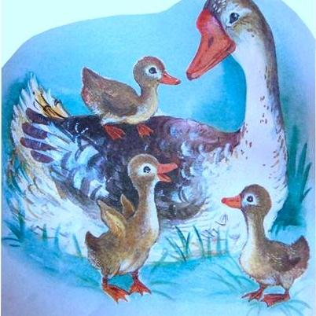
Привела гусыня-мать
Шесть детей на луг гулять
Все гусята как клубочки
Три сынка, а сколько дочек?
6 – 3 = 3

Slide 2
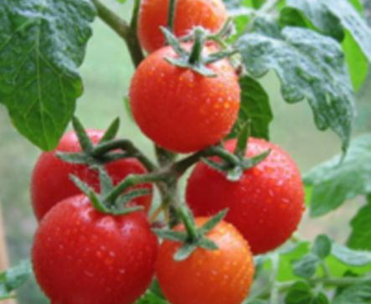
На кустике, перед забором
Шесть ярко-красных помидоров
Потом четыре оторвалось
А сколько на кусте осталось?
6 – 4 = 2

Slide 3
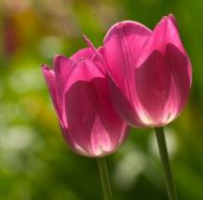
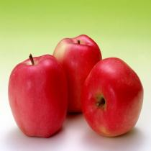
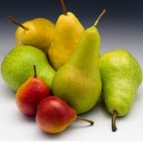
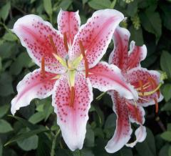
Красиво вышила Татьяна
Две лилии и два тюльпана
Три яблока и груши
Какие чудные цветы!
А сколько их – скажи-ка ты?
2 + 2 = 4

Slide 4
Устный счет
4 - 1
5 - 4
3 + 2
9 - 3
2 + 5
6 + 2

Slide 5
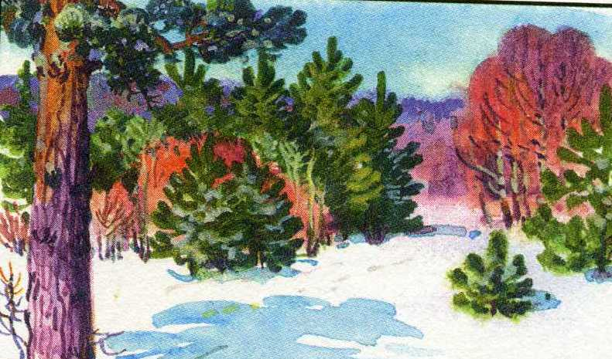
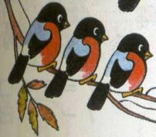
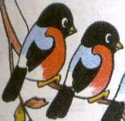
Задача.
На ветке сидело 5 снегирей.
Затем 2 снегиря улетели.
Сколько снегирей осталось на ветке?
Решение.
5 – 2 = 3 (с.)
Ответ: 3 снегиря.

Slide 6
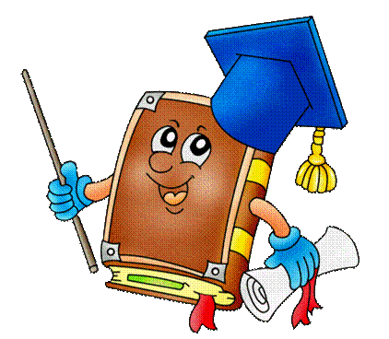
Разность
5 – 2 = 3
Уменьшаемое
Вычитаемое
Разность

Slide 7
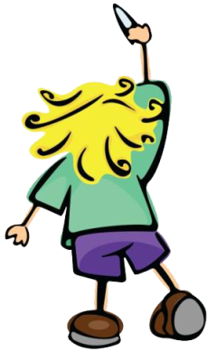
Проверь себя!
1 вариант
2 вариант
Уменьши на 2:
4 | 6 | 2 | 5 | 10
Увеличь на 1:
8 | 7 | 9 | 6 | 3
4 – 2 = 2
6 – 2 = 4
2 – 2 = 0
5 – 2 = 3
10 – 2 = 8
8 + 1 = 9
7 + 1 = 8
9 + 1 = 10
6 + 1 = 7
3 + 1 = 4

